Slide 1
Sala 2:
Competencias digitales en la práctica docente.
“La mediación pedagógica desde las Ciencias de la complejidad”

Slide 2
Suyen Patricia Flores Beer
UNIVERSIDAD NACIONAL AGRARIA. UNA
Ingeniero Químico
Master en Currículo Universitario
Estudiante del Doctorado en Educación y Ecotransformación
Directora del Departamento de Currículo/Docencia UNA
suyen.flores@ci.una.edu.ni

Slide 3
La mediación pedagógica desde las Ciencias de la complejidad
01
03
04
Importancia de la mediación pedagógica
Conexión de la mediación Pedagógica con las Ciencias de la Complejidad
Ciencias de la Complejidad
Saturn is a gas giant and has rings
Jupiter is an enormous planet
Mars is actually a very cold place

Slide 4
¿Qué es la Mediación Pedagógica?
Proceso de interacción pedagógica; social y sistemática, destinada a generar experiencias de aprendizaje.
La mediación pedagógica es una actividad experimentada para promover y acompañar el aprendizaje del estudiante, y fomentar la construcción de conocimientos y el desarrollo de competencias.
La mediación es el lugar en el que se logra dar sentido a las manifestaciones externas del sujeto, por medio del proceso comunicativo propio de la cultura en el que se encuentra inmerso.
Tratamiento de contenidos y de los temas de forma participacipativa, creativa y expresiva.

Slide 5
La mediación pedagógica la conforman
Planeación didáctica
Material educativo
Guías didácticas
Estudiante
Docente
ENTORNO – AMBIENTE DE APRENDIZAJE

Slide 6
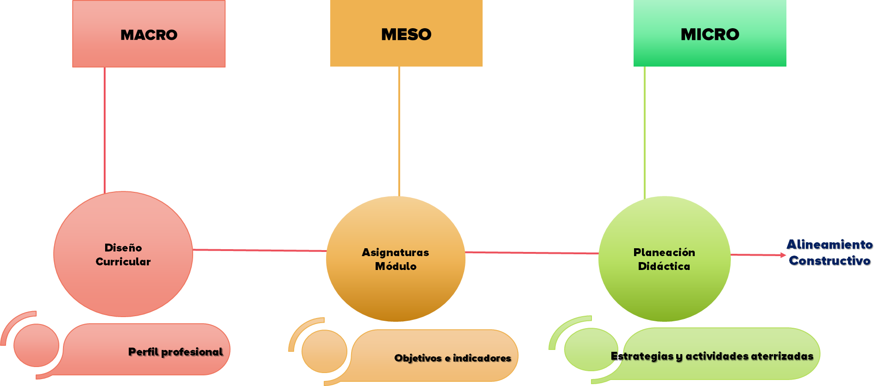

Slide 7
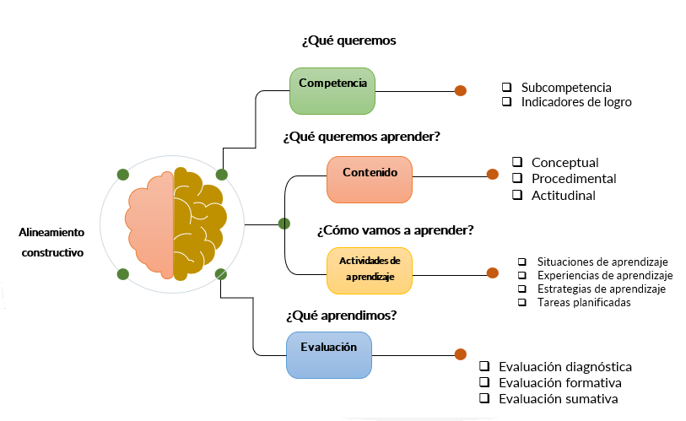
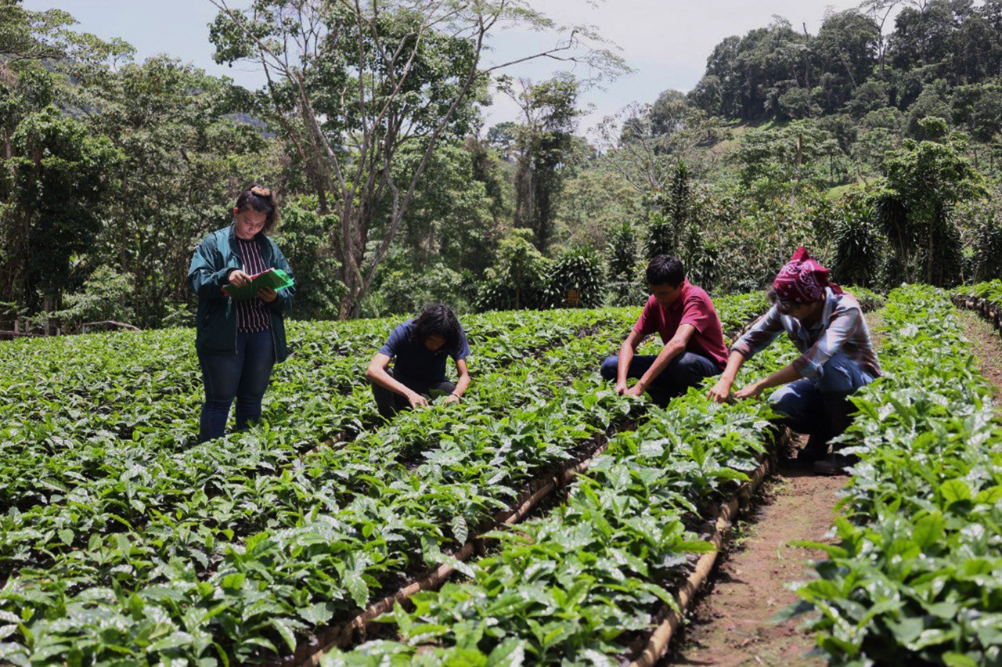
MEDIACIÓN
PEDAGÓGICA
Logros
Aprendizajes

Slide 8
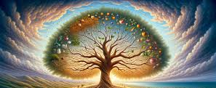
Ciencias de la Complejidad
Son ciencias de la vida.
Desde el aprendizaje es la transformación de patrones de comportamiento y estructuras.
Desde la educación es una transformación física del comportamiento estructural de los individuos y las comunidades en que viven.
Se caracteriza por la no linealidad y la autoorganización

Slide 9
Ciencias de la Complejidad
Descolonizar el pensamiento
Mayor Vida
mayor aprendizaje
La autoorganización
Sistemas adaptables
Aprender de la experiencia
No linealidad

Slide 10
Conexión de la mediación Pedagógica con las Ciencias de la Complejidad
Las Ciencias de la Complejidad aportan una comprensión de las dinámicas interrelacionadas en el aprendizaje, permitiendo una adaptación continua de las estrategias educativas.
La mediación pedagógica actúa como un puente que conecta a los estudiantes con el conocimiento, promoviendo un aprendizaje significativo.
Reconoce y valora la diversidad de estudiantes, adaptándose a diferentes necesidades y estilos de aprendizaje.
Se crean espacios para la creatividad y la exploración, facilitando el desarrollo de soluciones originales a problemas complejos.

Slide 11
Plataformas en línea que permiten a los estudiantes interactuar, compartir ideas y construir conocimiento de manera conjunta.
Análisis de situaciones del mundo real que requieren soluciones complejas, promoviendo el aprendizaje contextualizado.
Estudiantes trabajan en proyectos que integran varias disciplinas, fomentando la colaboración y el pensamiento crítico.

Slide 12
Suyen Patricia Flores Beer
suyen.flores@ci.una.edu.ni

